Slide 1
機率與統計
吳漢銘&教研處
講師投影片
資料與程式碼
影片播放列表

Slide 3
4. 假設檢定與變異數分析 (StatR-04)
4.1 平均數檢定 (T檢定)
4.2 單因子變異數分析
5. 無母數統計 (StatR-05-2)
5.1 常態分佈檢定、卡方檢定
6. 缺失值處理 (StatR-07)
6.1 具缺失值資料、缺失值機制。
6.2 缺失值補值方式。
課程內容

Slide 4
Code 放在Hub中的datasets內
為維護課程資料，datasets中的檔案皆為read-only，如需修改請cp至自身環境中
打開terminal，輸入 cp -Lr ~/datasets/01-statpython ~/mystat

Slide 5
影片內容勘誤
影片名稱 | 時間點 | 修正內容
hmwu_StatR-04.2 | 5:19 | 影片中的投影片筆誤，正式版投影片已修正。ANOVA Table 中 df 那行數值依序應為 k-1, N-k, N-1

Slide 6
4.假設檢定

Slide 7
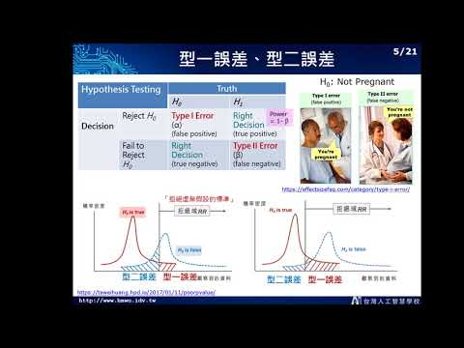
4.1 平均數檢定 (T檢定)

Slide 8
4.1 Exercise
請完成平均數檢定的習題
練習題程式碼：AI_hmw_StatPython_4-1.ipynb

Slide 9
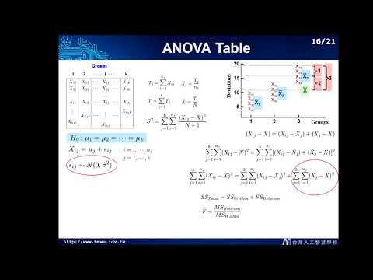
4.2 單因子變異數分析 (ANOVA)

Slide 10
4.2 Exercise
請完成資料讀取和探索式資料分析的習題
請完成 ANOVA 的習題
練習題程式碼：AI_hmw_StatPython_4-2.ipynb

Slide 11
5.無母數統計

Slide 12
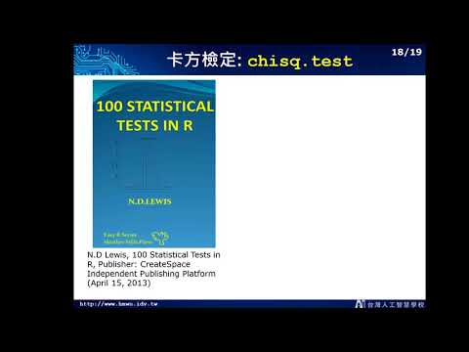
5.1 常態分佈檢定、卡方檢定

Slide 13
5.2 Exercise
請完成常態分佈檢定的習題
請完成卡方獨立性檢定的習題
練習題程式碼：AI_hmw_StatPython_5-2.ipynb

Slide 14
6.缺失值處理

Slide 15
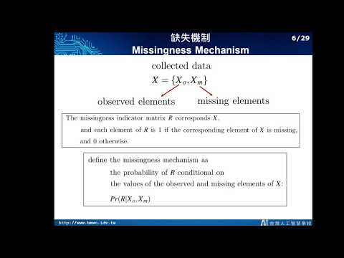
6.1 具缺失值資料、缺失值機制

Slide 16
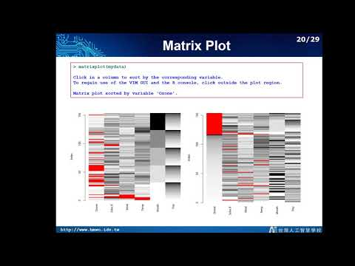
6.2 缺失值補值方式

Slide 17
6.2 Exercise
請完成創建、理解、尋找缺失值的練習。
請完成在各個 function(mean, sd, lm) 中關於 NA 值的設定練習。
請完成常用缺失值補值套件(VIM, MICE)的練習。
練習題程式碼：AI_hmw_StatPython_7-1.ipynb

